Slide 1
LES DYSPRAXIES

Slide 2
Les catégories de geste
Les gestes universels:
Sont inscrits par l’évolution dans notre patrimoine génétique, qui s’acquièrent par le libre jeu des systèmes sensorimoteurs et neuro:
( marche, course, saut, équilibre unipodal…)
Les gestes volontaires
Ils sont permis par notre équipement sensorimoteur et neuro, indispensables dans un contexte social ou culturel donné, issus d’un apprentissage et d’un entrainement

Slide 3
LES PRAXIES
Le geste intentionnel s’inscrit dans un projet: il ya donc planification.
C’est la fonction de gestion et de pré-programmation du geste intentionnel qu’on appelle : PRAXIE

Slide 4
LES PRAXIES
  Une fois apprise, une praxie ne s’oublie pas. La qualité du geste dépend de l’entrainement.
  L’initiation du geste ne dépend que de l’évocation de la finalité de l’acte: cette évocation consciente déclenche les programmes automatiques de contrôle, de coordination, les programmes cognitifs et sensorimoteurs adaptés.

Slide 5
Une praxie , c’est donc le fait d’acquérir une gestion automatisée d’un type de geste après en avoir fait l’apprentissage
      exemples:
            Apprentissage de la cuillère chez le jeune enfant
            Apprentissage de la conduite chez l’adulte

Slide 6
Projet volontaire de geste finalisé
Pré-programmation
Planification de l’action
PRAXIE (Appris)
Commandes motrices
(Pré-cablé)
Muscles et système ostéo-articulaire
ACTION

Slide 7
Développement des praxies chez l’enfant
Evolution par étapes: de la plus simple à la plus complexe
Chaque nouvelle acquisition s’ajoute aux précédentes
Rythme d’évolution propre influencé par
    Facteurs individuels
    L’environnement familial
    Et culturel ( couteau, baguettes , écriture…)

Slide 8
Développement des praxies chez l’enfant
Les praxies évoluent avec l’âge Les difficultés n’apparaissent qu’à l’âge où la praxie est censée être maitrisée
Entre 6 et 11 ans , le nombre de gestes exécutés augmente en étroite relation avec le dvpt des autres fonctions cognitives et les stimulations du milieu extérieur
A 11 ans , les praxies sont matures dans la vie quotidienne et scolaire

Slide 9
APPRENTISSAGE DES PRAXIES
Différentes stratégies d’apprentissage
      Imitation
      Essais, erreurs
      Répétition
      Entrainement
Constitution de répertoires de gestes: fichiers de programmes moteurs

Slide 10
Le regard et la construction spatiale
Le regard permet la reconnaissance des formes , prises d’informations pertinentes…
Structuration de l’espace: nécessaire pour donner des indices topologiques: dans l’espace en 3D ou en 2D( page de livre, feuille de travail).
Perception des obliques…Reconnaissance des formes quelle que soit l’orientation de l’objet…

Slide 11
Stratégie du regard et lecture
Les mouvements oculaires sont constitués de bonds successifs ( saccades) suivis de pauses ( fixations fovéales) qui concernent des groupes de lettres.
La taille des saccades dépend du texte et du lecteur.
4 à 5 ans d’ apprentissage: GSM AU CE2 ou CM1

Slide 12
Types de praxie
    Les praxies idéatoires ou idéomotrices
    Les praxies constructives
    Les praxies de l’habillage
    Les praxies orofaciales

Slide 13
TYPES DE PRAXIES
Praxies idéatoires:
utilisation ou manipulation d’objet( couverts)
Praxies idéomotrices( entre 3 et 7 ans):
Réalisation de gestes symboliques ou de mime
( marionnettes, salut, « chut »)

Slide 14
Types de praxie
Praxies constructives (début entre 7 et 11 ans ):
Réalisation par des techniques d’assemblage,
à constituer un tout signifiant à partir d’éléments
non signifiants( jeux de construction, travaux
manuels, dessins, écriture)

Slide 15
Types de praxie
Praxies de l’habillage (entre 3 et 7 ans)
Capacité à s’habiller
Praxies oro-faciales:
Touche les capacités motrice mises en jeu dans
la parole

Slide 16
Les dyspraxies
Définition fonctionnelle:
  Anomalie touchant la planification et la programmation des gestes volontaires
  C’est un trouble de la réalisation du geste, impossibilité d’automatiser, d’intégrer au niveau cérébral les différents composants (sensori-moteurs, spatiaux et temporels).

Slide 17
Les dyspraxies
Définition CIM 10:
    Trouble spécifique du développement moteur dont la caractéristique essentielle est une altération du développement de la coordination motrice non imputable entièrement à un retard intellectuel ou à une affection neurologique spécifique congénitale ou acquise.

Slide 18
Les dyspraxies
DSM IV :
  Difficultés compte tenu de l’âge et des capacités intellectuelles dans la réalisation des activités de la vie quotidienne nécessitant une coordination motrice, d’où retard dans les étapes du développement psychomoteur et signes de maladresse, difficultés graphomotrices et difficultés dans les activités sportives.
  Elles atteignent significativement les résultats scolaires ou les activités de la vie quotidienne.
  Absence d’affections connues notamment encéphalopathie ou dystrophie musculaire.

Slide 19
Conséquences
Effort d’apprentissage considérable des gestes nouveaux ( besoin de nb démonstrations, décomposition de la séquence du mouvement en sous unités)
Geste qui restera disharmonieux
Possibilité d’exécution correcte de taches apprises dans un certain contexte mais pas de transfert des acquis dans un autre contexte

Slide 20
Quand suspecter une dyspraxie ?
Maladresse dans différents domaines :
  Puzzles, jeux de constructions (cubes), avec perception de l’échec
  Dessin et graphisme: dessins spontanés pauvres et malhabiles, éléments dispersés, sans relations topologiques, contrastant avec des discours et commentaires adaptés et pertinents
  Repas, éplucher, couper. Habillage.

Slide 21
Caractéristiques de la maladresse
Fluctuation des réalisations
Conscience de l’échec
Toxicité du modèle, de la démonstration, de la référence visuelle et amélioration de la réalisation par la description verbale des différentes étapes de réalisation de la tâche en cas de dyspraxie visuo-spatiale

Slide 22
Dyspraxie constructive et
visuo-spatiale
Difficultés aux puzzles, jeux de construction …, mais aime les jeux symboliques non instrumentaux (jouer à la maîtresse …), imaginaire riche, pas d’isolement ni de troubles relationnels.
»Dire » mieux que « Faire »
Graphisme et dessins très altérés, pauvres. Copie de modèle impossible, meilleur en spontané ou avec aide verbale. Mieux en lettres non attachées. Lettres en miroir, inversions, …

Slide 23
Lecture: les conversions grapho-phonologiques peuvent ne poser aucun problème.
Plus tard: lenteur et fatigabilité anormale, sauts de mots ou de lignes, besoin de suivre avec le doigt, impossibilité de retrouver visuellement une information dans le texte, non accès à la lecture courante, variation des possibilités en fonction de la présentation du texte. Dysorthographie secondaire par défaut de lexique.

Slide 24
Dyscalculie spatiale
Difficulté d’accès au dénombrement et à la notion d’invariant du nombre du fait des troubles d’exploration de l’espace jusqu’à compromettre la notion de nombre…
Difficultés de résolution des opérations de part le mode de présentation
… mais laisse intacte l’accès au opérations logiques, au calcul mental.
La géométrie est souvent impossible

Slide 25
Accès aux outils scolaires
Difficulté dans l’utilisation des outils scolaires ( règle, compas, rapporteur…)
L’organisation de la page très complexe:
travail sale et « bâclé »

Slide 26
Le bilan
Médical
Neuropsychologique
Psychomoteur
Orthoptique
Ergothérapique
Pédagogique

Slide 27
L’entretien médical
Il devra permettre d’orienter l’observation:
-âge des différents apprentissages moteurs et posturaux
-âge des différents apprentissages d’activités ludiques et sportives
-choix de l’enfant dans ses activités
-l’autonomie dans les activités de la vie quotidienne
-les difficultés psychiques
-les répercussions dans la vie quotidienne et scolaire

Slide 28
L’entretien médical
C’est un exercice difficile car:
- le trouble est peu visible avant les apprentissages graphiques de maternelle
-c’est une reconstruction après coup
-différencier choix affectif de l’enfant et compétence

Slide 29
L’examen psychologique
Bilan global des compétences par des tests efficience intellectuelle:
-WPPSI ou WISC
-K ABC
On vérifiera:
-L’absence de déficit intellectuel
-Hétérogénéité significative mais non obligatoire du QIV et du QIP( QIV sup au QIP)
-On étudiera les profils pour voir quel sont les déficits qui pourraient être symptomatiques de la dyspraxie

Slide 30
Examen psychomoteur
Etude de la motricité globale
        Coordinations dynamiques
        Coordinations visuomotrices
        Equilibre
Etude de la motricité fine
        Coordinations oculo-manuelles
        Praxies manuelles et digitales
Organisation spatiale
        Représentation mentale de l’espace
        Organisation visuo- constructive
        Perception visuo- spatiale
        Latéralité
Graphisme / Ecriture

Slide 31
Bilan orthoptique
Observer les stratégies visuelles
        Poursuite visuelle
        Stratégies d’exploration
        Coordination œil/main
        Attention visuelle

Slide 32
Bilan ergothérapeutique
Evaluation de l’écriture
        Qualité de l’écriture
        Epreuves visuo- graphiques et visuo- spatiales
Autonomie dans la vie quotidienne

Slide 33
Les aides
Passer par le canal auditivo-verbal,
Apprentissage de la lecture par des méthodes utilisant les conversions grapho-phonémiques
Ecrire : pas d’écriture cursive, ordinateur avec apprentissage « par cœur »du clavier, voire avec feed-back auditif, apprendre très tôt le vocabulaire spatial …

Slide 34
La lecture : élargir les interlignes, surligner les lignes en fluo de différentes couleurs, voire surligner au fur et à mesure de la lecture, ou les éléments pertinents d’un texte. Ne pas modifier les présentations (police)
L’orthographe : faire apprendre en épelant les mots courants, donner les règles (familles de mots), copie différée avec contrôle verbal, …

Slide 35
L’arithmétique
Dénombrement : à voix haute, sous contrôle, en utilisant une stratégie de vérification du compte (ranger au fur et à mesure, barrer)
Voix auditivo-verbale : repérage dans la comptine des nombres « dans tous les sens », apprentissage par cœur des faits numériques, présentation orale des pbs
Matériel informatique
Rééducation du graphisme des chiffres

Slide 36
Autres dyspraxies
Dyspraxies idéatoires / idéomotrices: essentiellement gène aux activités de la vie quotidienne ( repas, mettre le couvert, pratiquer un sport, faire de la cuisine ou une activité manuelle…)
Dyspraxies de l’habillage, souvent aidées par la verbalisation des séquences sans toujours de généralisation des acquis

Slide 37
Autre Classification

Slide 38
TAC : Trouble de l’acquisition de la coordination
Difficulté de la coordination motrice: défaut de force et de tonus , manque de coordination entre les 2 hémicorps, gène dans les tâche motrices nouvelles, déficit concernant les notions spatiales et temporelles, mauvais contrôle de la motricité fine et du corps.
Parfois associées à une dyslexie ou une hyperactivité
Non lié à un retard mental ou un trouble moteur ( exam neuro normal)
Dysfonctionnement cérébelleux
Dysfonctionnement pariétal plutôt Droit

Slide 39
Cas cliniques

Slide 40
Observations psychomotrices
Anamnèse
Hyppolyte: 6 ans, scolarisé en CP
Enzo: 6 ans, scolarisé en CP, dyspraxique
Autonome dans la vie quotidienne
  S’habille seul ( 3 ans-5 ans)
  Met ses boutons ( 4 ans)
  Actionne une fermeture éclair ( 4 ans)
  Lace ses souliers (6 ans)
  Mange seul ( fourchette/3 ans, couteau/5 ans)
  Se lave seul (5 ans)
  Se brosse les dents ( 3 ans)
  Se coiffe ( 6 ans)
Dépendant de l’adulte
  Ne s’habille pas seul
  Ne ferme pas ses boutons
  Fermeture éclair impossible
  Ne lace pas ses lacets
  Mange seul mais ne coupe pas sa viande
  Ne fait pas sa toilette sans aide
  Ne se brosse pas les dents
  Ne se coiffe pas seul

Slide 41
Observations psychomotrices
Hyppolyte: 6 ans, scolarisé en CP
Enzo: 6 ans,
scolarisé en CP, dyspraxique
Jeux d’encastrement de formes ( 2 ans)
Puzzles ( 3 ans- 4 ans)
Jeux de construction/ cubes, duplo, kapla,légos (2 ans ½)
Jeux symboliques
Aime le bricolage
Peu de jeux d’encastrement
Pas de puzzles
Pas de jeux de construction
Jeux symboliques très présents
N’aime pas le bricolage

Slide 42
Observations psychomotrices
Hyppolyte: 6 ans, scolarisé en CP
Enzo: 6 ans, scolarisé en CP
dyspraxique
Langage élaboré: raconte de façon claire et ordonnée, phrases complètes ( 6 ans)
Enfant verbal et curieux
(questions nombreuses depuis l’âge de 5 ans)
Langage très élaboré( 4 ans)
Très verbal ( 18 mois)

Slide 43
Observations psychomotrices
Hyppolyte: 6 ans, scolarisé en CP
Enzo: 6 ans,
scolarisé en CP, dyspraxique
Marche acquise à 12 mois
Aisance en sport
  Fait du vélo sans stabilisateur ( 4 ans-6 ans)
  Pas d ’appréhension de l’eau, début de la natation
  Pratique du tennis depuis 2 ans
  Aime les jeux de ballon à l’école
Marche acquise à 18 mois
« Gauche » en sport
  Pédalage sans stabilisateur prématuré
  Peu d’intérêt pour les activités aquatiques
  Pas d’activité sportive extra scolaire
  Désintérêt pour les jeux collectifs/ jeux de ballon

Slide 44
Observations psychomotrices
Hyppolyte: 6 ans, scolarisé CP
Enzo: 6 ans,
scolarisé en CP, dyspraxique
Bonne intégration à l’école depuis la maternelle
Grand intérêt pour les activités manuelles
Pas de maladresse en motricité fine signalée à l’école
Pas de lenteur
En retrait en récréation
Désintérêt pour les activités manuelles, manque de soin
Maladresse en motricité fine
Grande lenteur à l’école comme à la maison

Slide 45
Observations psychomotrices
Hyppolyte: 6 ans, scolarisé en CP
Enzo: 6 ans,
scolarisé en CP, dyspraxique
Evolution satisfaisante du graphisme depuis la maternelle (écriture)
Mise en place de la lecture
Difficultés en graphisme signalées dés la maternelle
Ecriture laborieuse en CP ( lenteur, dysgraphie…)
Copie de figure difficile
Progrès réguliers en lecture

Slide 46
Observations psychomotrices
Coordinations dynamiques
Hyppolyte: 6 ans, scolarisé en CP
Enzo: 6 ans,
scolarisé en CP, dyspraxique
Sauts à pieds joints en avant et sur place ( 4 ans) symétriques aux 2 pieds.
Sauts à cloche pied faciles et stabilisés ( 5 ans).
Sauts à pieds joints en avant et sur place symétriques aux 2 pieds mais tensions posturales, syncinésies bucco-faciales, amplitude faible, peu fluide
Sauts à cloche pied possible à droite mais déséquilibrés .Impossible à gauche.

Slide 47
Observations psychomotrices
Coordinations dynamiques
Hyppolyte: 6 ans, scolarisé en CP
Enzo: 6 ans,
scolarisé en CP, dyspraxique
Saute au dessus d’une corde sans décalage à l’impulsion et à la réception au sol ( 5 ans)
Saute au dessus d’une corde mais réception asymétrique

Slide 48
Observations psychomotrices
Coordinations visuomotrices
Hyppolyte: 6 ans, scolarisé en CP
Enzo: 6 ans,
scolarisé en CP, dyspraxique
Lance un ballon dans l’axe médian en contrôlant la direction ( 3 ans)
Attrape une balle ( 4 ans), début de fermeture symétrique des mains
( 6 ans), meilleur anticipation du mouvement de fermeture.
Renvoie un ballon dans l’axe médian et vise le partenaire
Prépare ses mains pour recevoir un ballon, préférence pour les placages contre le thorax, nombreuses chutes de balle.

Slide 49
Observations psychomotrices
Equilibre
Hyppolyte: 6 ans, scolarisé en CP
Enzo: 6 ans,
scolarisé en CP, dyspraxique
Position immobile , pieds joints ,stabilisée
Station sur pointe sans oscillation( 5 ans)
Equilibre monopodal contrôlé ( 5 -6 ans)
Marche sur pointe sans déséquilibre
Course rapide sans déséquilibre même en terrain accidenté
Position immobile correcte
Station sur pointe couteuse
Equilibre monopodal de trop courte durée pour l’âge( inf à 60 ‘)
Marche sur pointe déséquilibrée
Course contrôlée mais lente

Slide 50
Observations psychomotrices
Motricité fine
Hyppolyte: 6 ans, scolarisé en CP
Enzo: 6 ans,
scolarisé en CP, dyspraxique
Découpage perfectionné
( 3 ans et 6 ans)
Epreuve de dextérité unimanuelle de la M ABC (placer des chevilles): mouvement rapide et ajusté
Epreuve de dextérité bimanuelle ( enfiler un lacet): mouvement rapide et organisé
Découpe une ligne verticale mais progression lente et chaotique, syncinésies bucofaciales. Découpage des lignes courbes difficiles
Epreuve de dextérité unimanuelle: maladresse, lenteur, peu fluide

Slide 51
Observations psychomotrices
Motricité fine
Enzo: 6 ans,
scolarisé en CP
Epreuve de dextérité bimanuelle ( enfiler un lacet) maladresse, lenteur, peu fluide

Slide 52
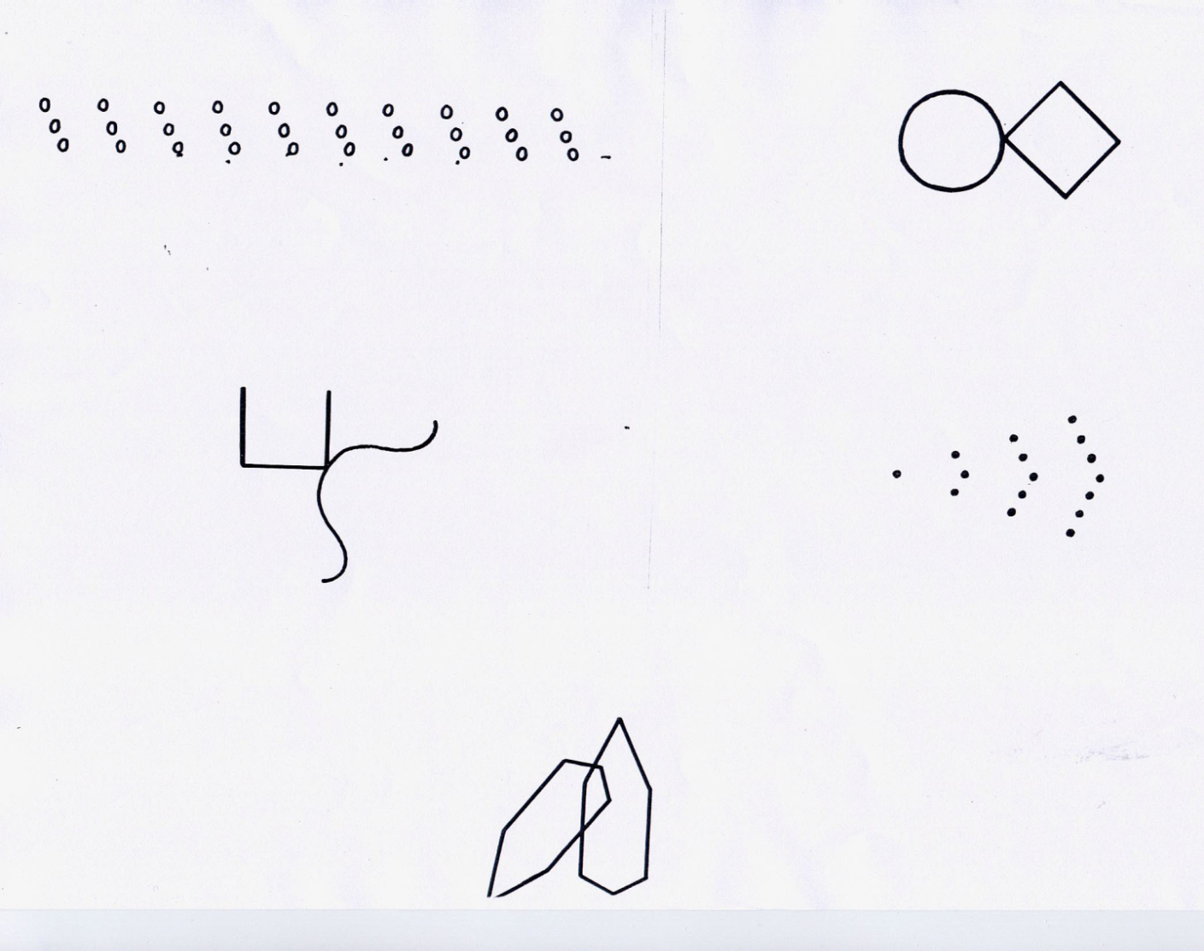
Observations psychomotrices
PERCEPTION VISUO SPATIALE
Test de Bender

Slide 53
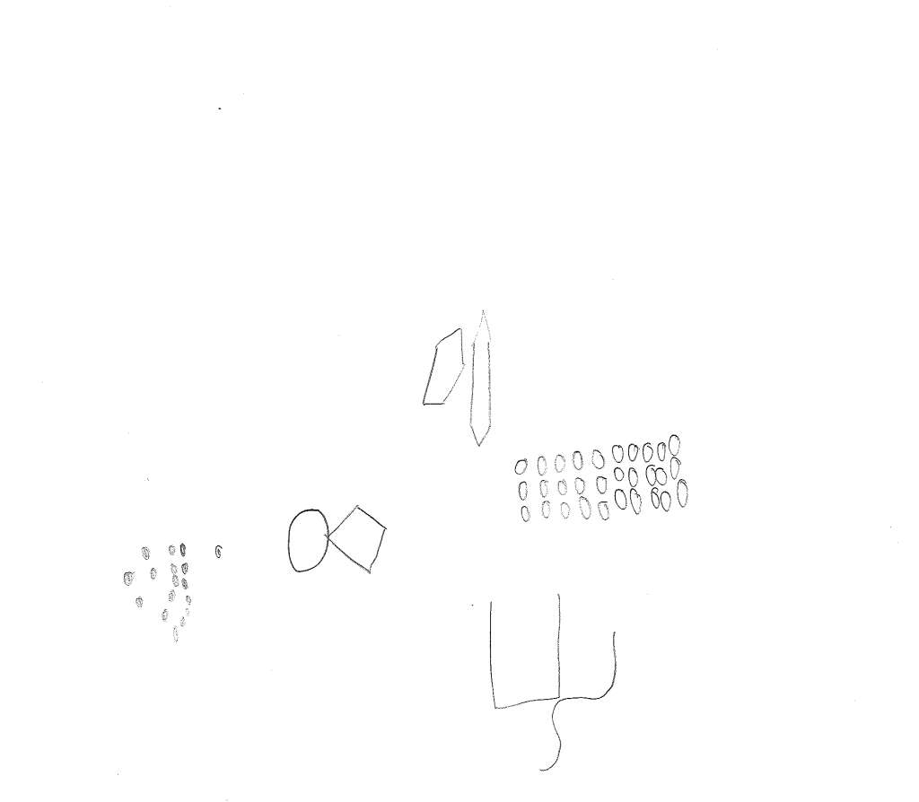
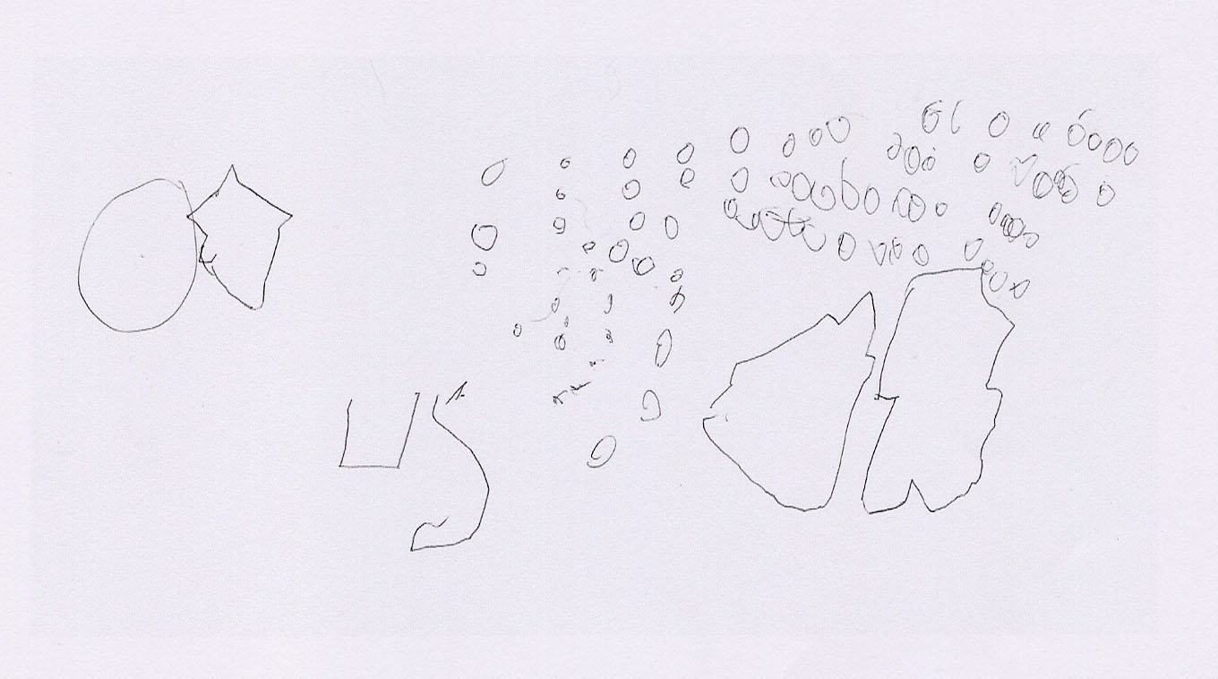
Observations psychomotrices
Test de Bender
Hyppolyte: 6 ans, scolarisé en CP
Camille: 8 ans,
scolarisée en CE1, dyspraxique

Slide 54
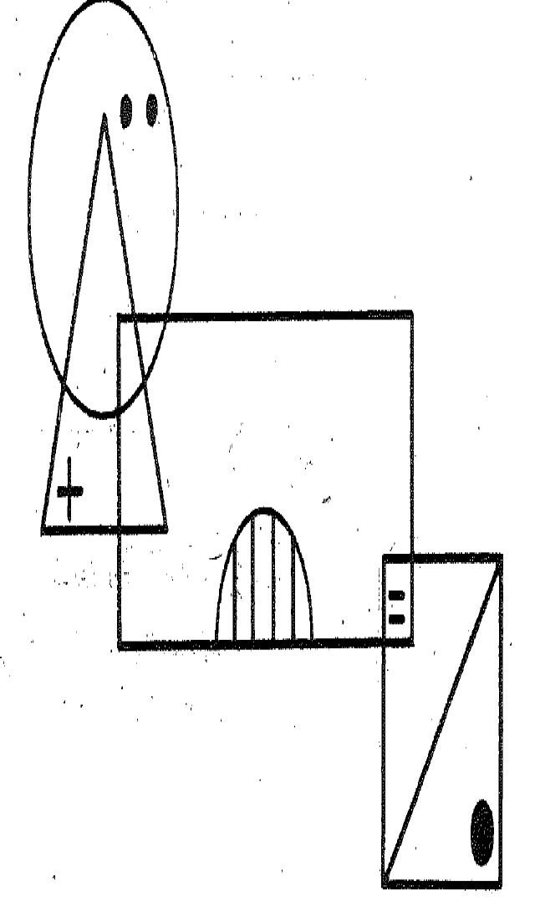
Observations psychomotrices
PERCEPTION VISUO SPATIALE
Figure simple de Rey

Slide 55
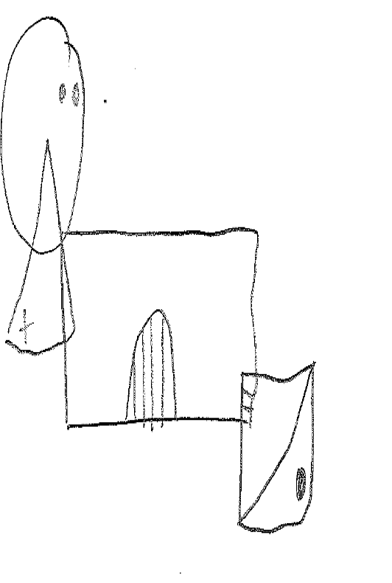
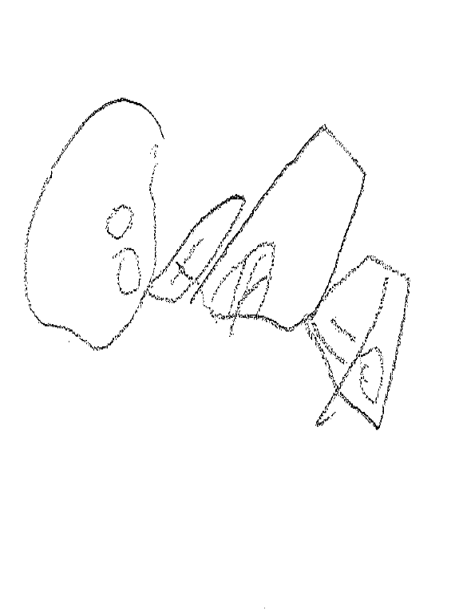
Observations psychomotrices
Figure simple de Rey
Hyppolyte: 6 ans, scolarisé en CP
Enzo: 6 ans,
scolarisé en CP, dyspraxique

Slide 56
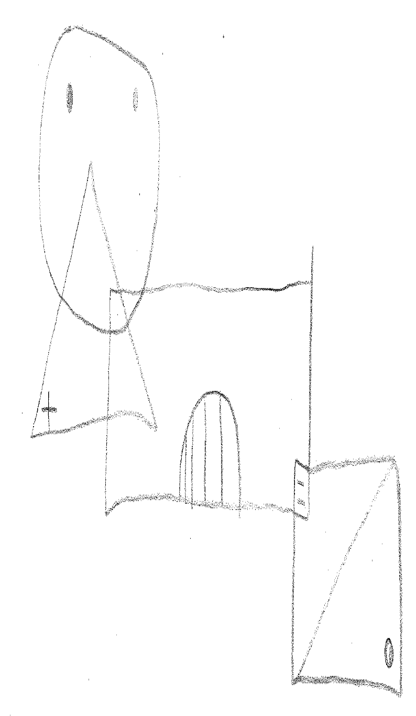
Observations psychomotrices
Figure simple de Rey
Clarisse: 6 ans,
scolarisée en CP
Enzo: 6 ans,
scolarisé en CP, dyspraxique

Slide 57
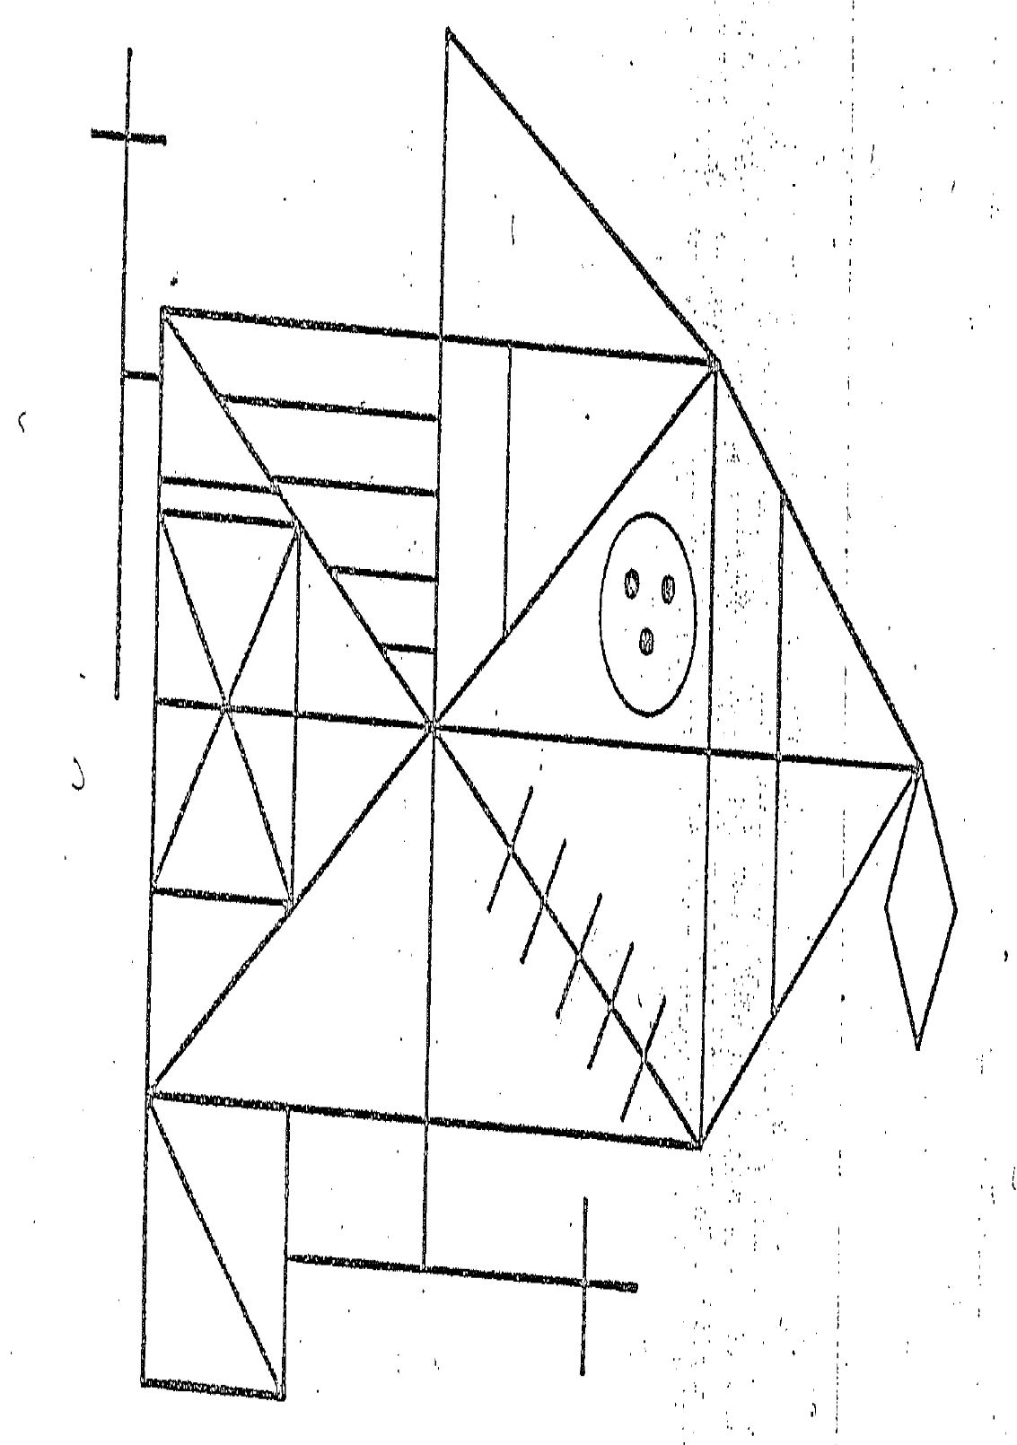
Observations psychomotrices
PERCEPTION VISUO SPATIALE
Figure complexe de Rey

Slide 58
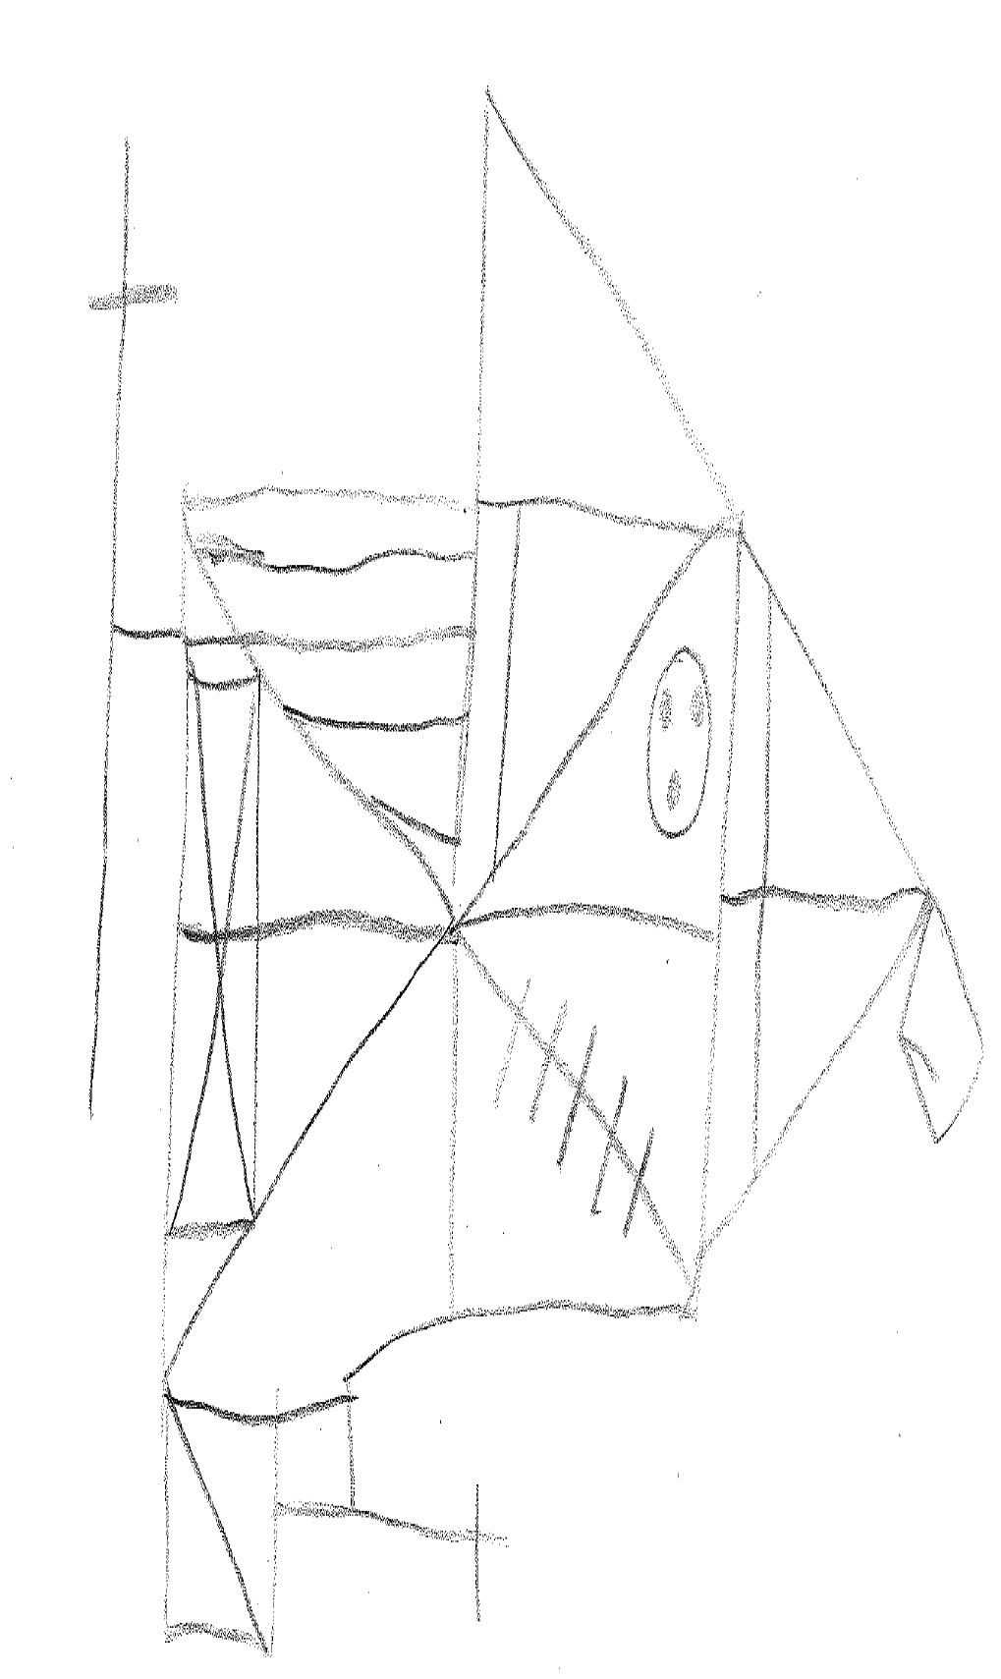
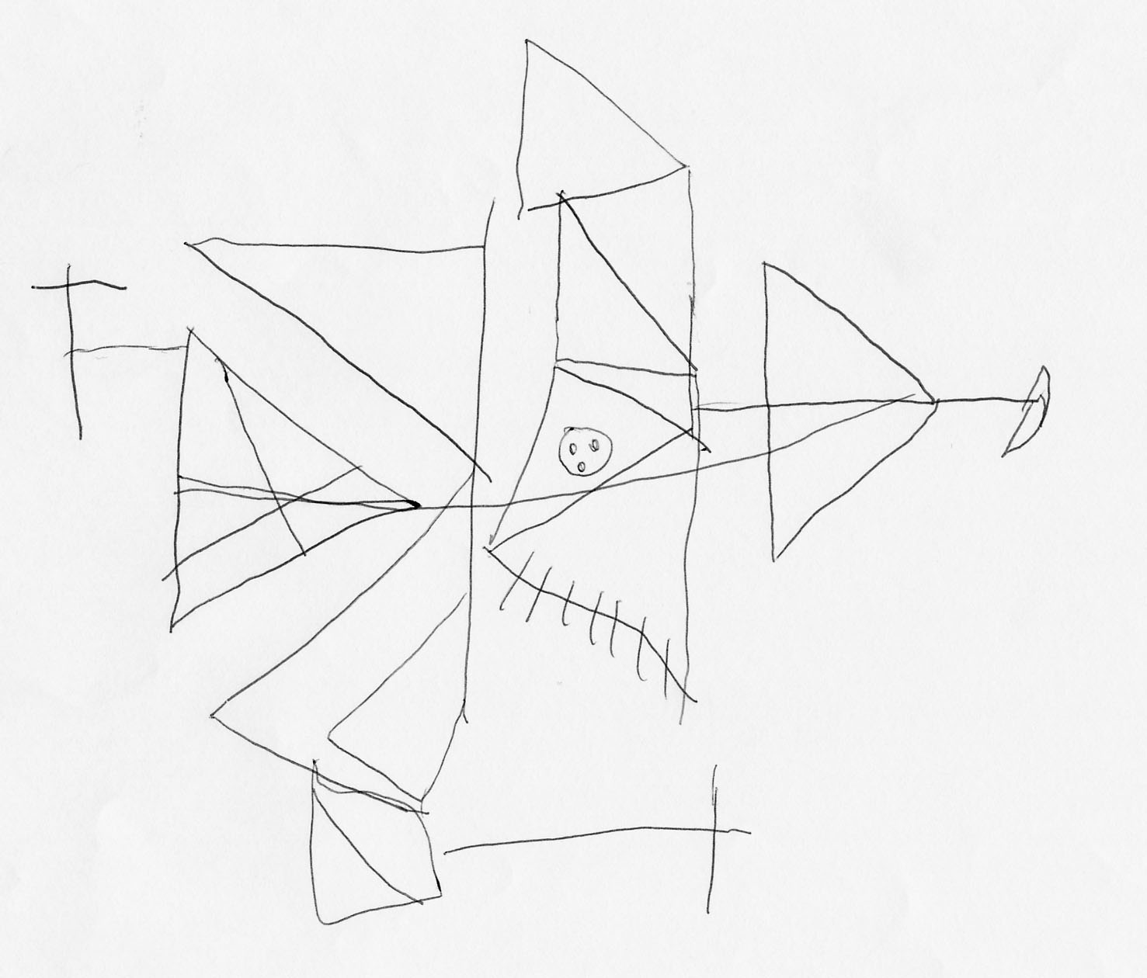
Observations psychomotrices
Figure complexe de Rey
Clarisse: 6 ans,
scolarisé en CP
Camille: 8 ans,
scolarisée en CE1, dyspraxique

Slide 59
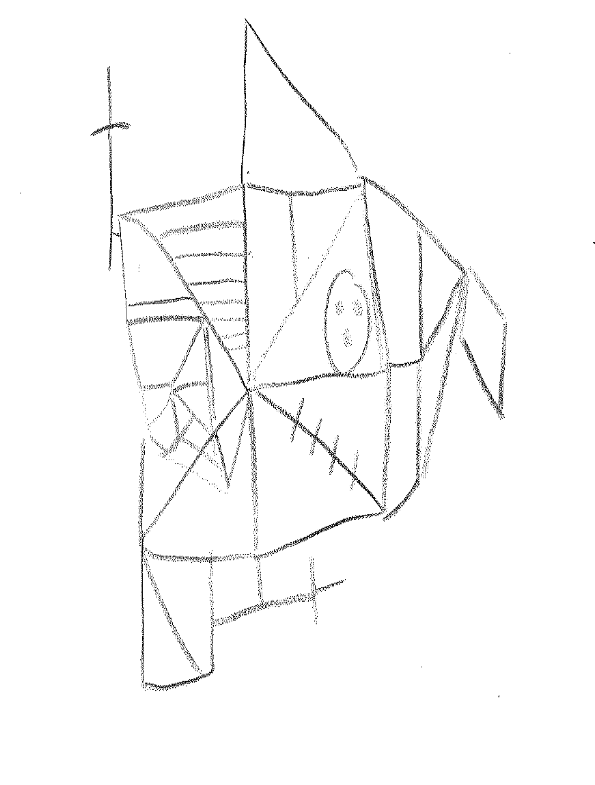
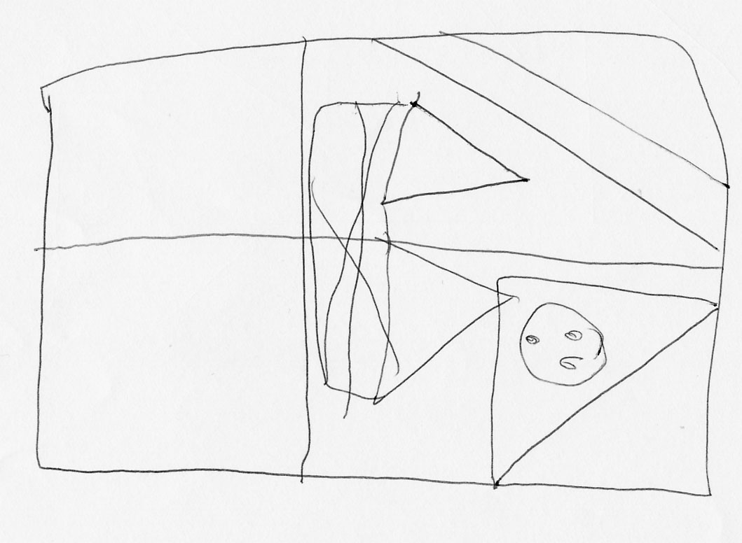
Observations psychomotrices
Figure complexe de Rey
Hyppolyte: 6 ans,
scolarisé en CP
Camille: 8 ans,
scolarisée en CE1, dyspraxique

Slide 60
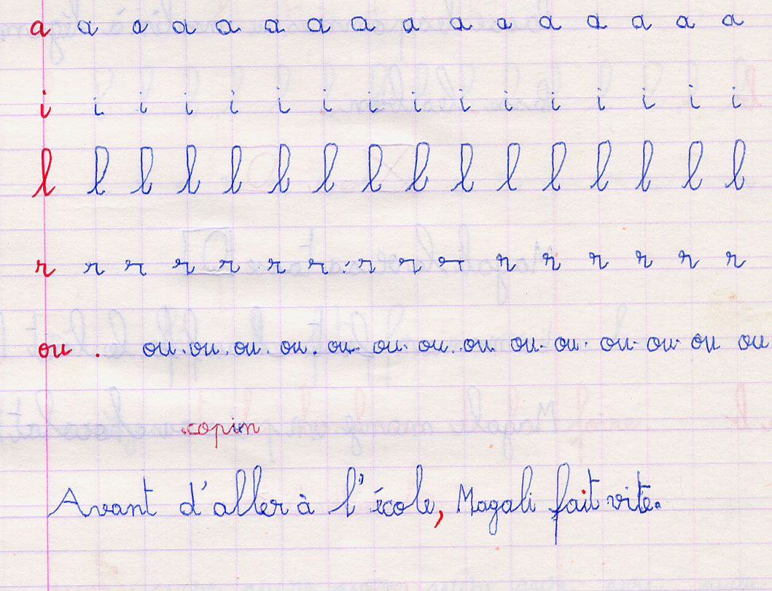
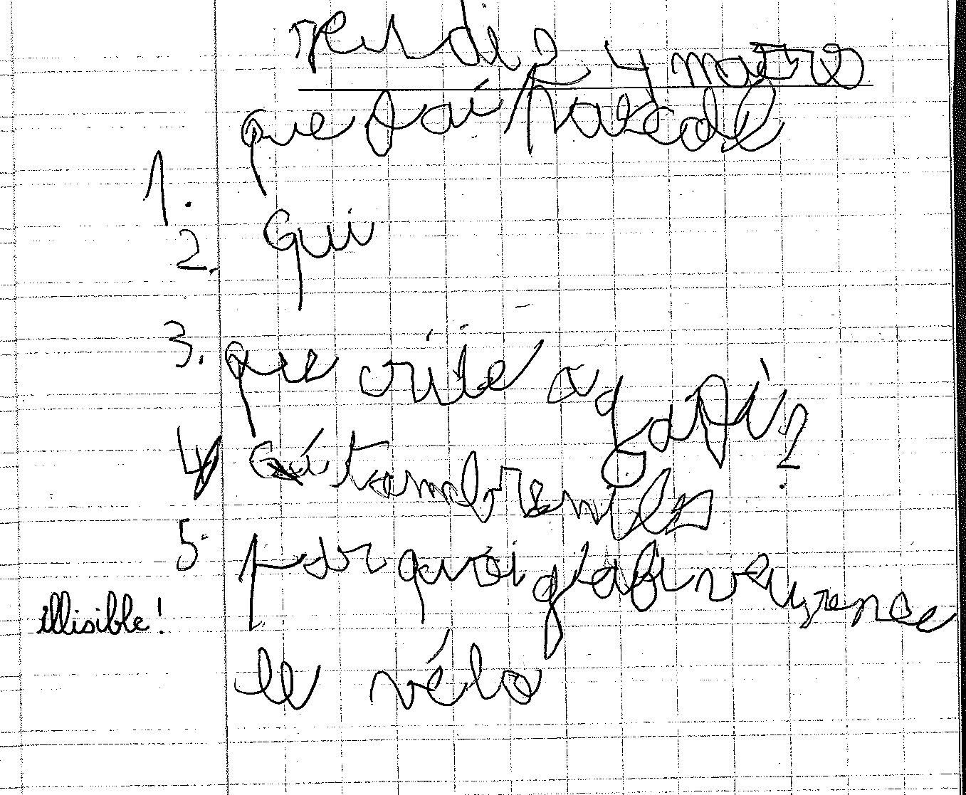
Observations psychomotrices
Ecriture
Enfant de 6 ans,
scolarisé en CP
Enzo: 6 ans, scolarisé en CP, dyspraxique

Slide 61
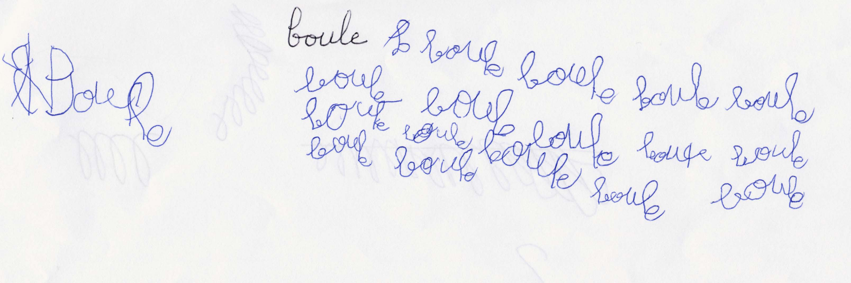
Observations psychomotrices
Ecriture
Enfant de 8 ans

Slide 62
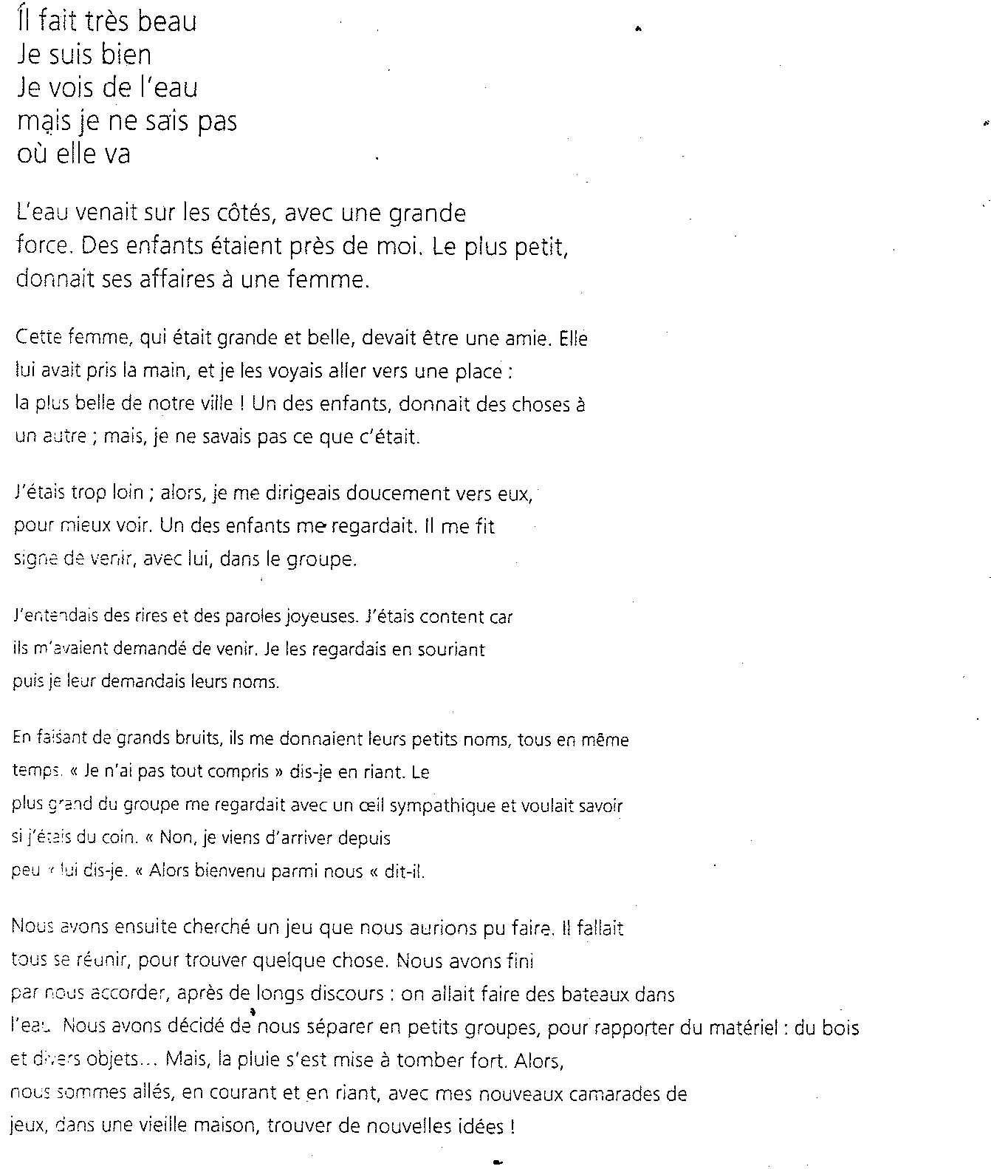
Observations psychomotrices
Ecriture
BHK

Slide 63
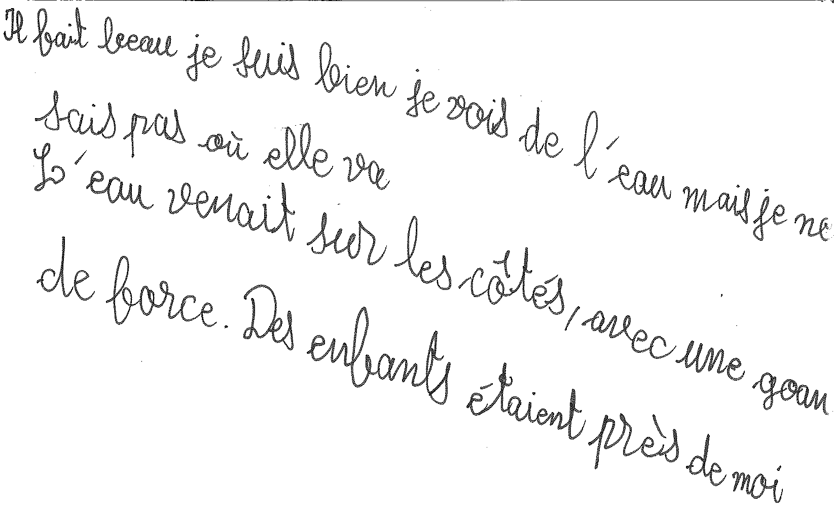
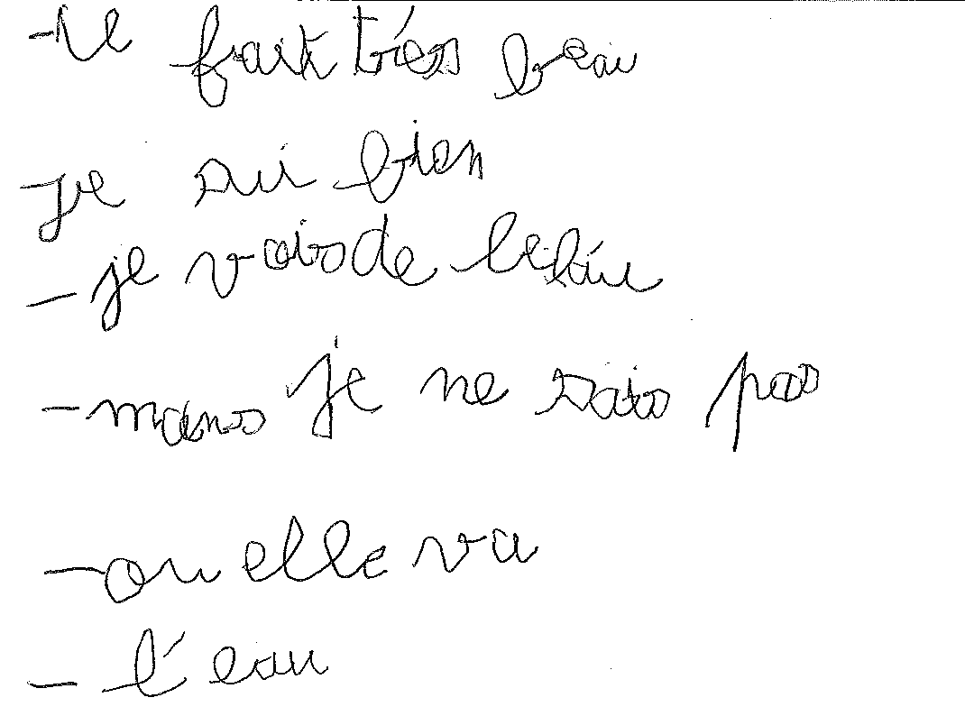
Observations psychomotrices
Ecriture
Hyppolyte: 6 ans,
scolarisé en CP
Enzo: 6 ans,
scolarisé en CP, dyspraxique

Slide 64
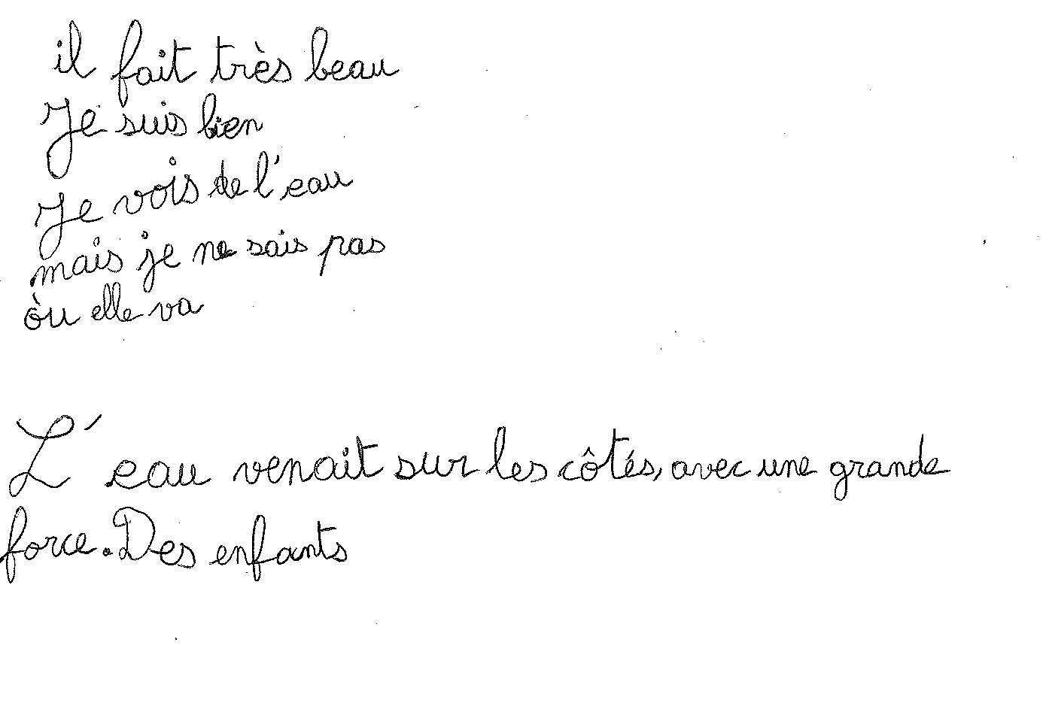
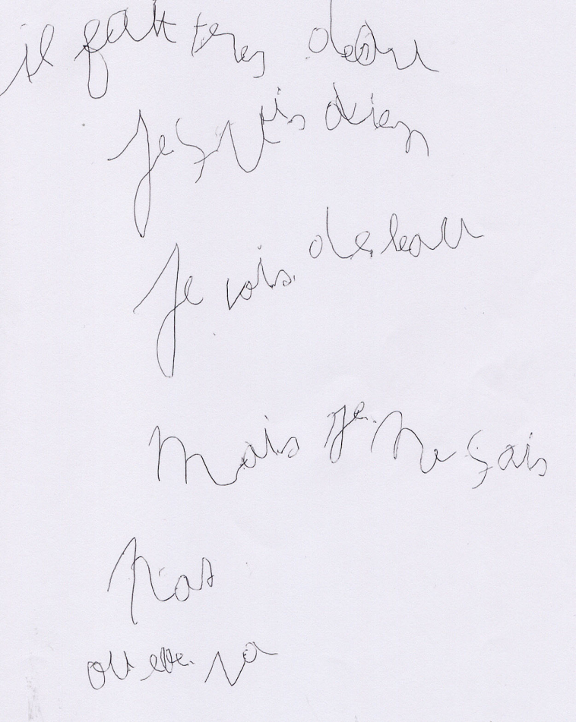
Observations psychomotrices
Ecriture
Clarisse: 6 ans,
scolarisé en CP
Camille: 8 ans,
scolarisée en CE1

Slide 65
Conclusion

Slide 66
Conclusion
Conséquences de la dyspraxie
Autonomie de la vie quotidienne
( sur) protection parentale
Difficulté dans les apprentissages: scolaire ,graphisme, dessin, calcul, géographie
Activités sportives
Relations sociales
Diminution de l’estime de soi
Doute de l’entourage et de l’école sur les capacités intellectuelles de l’enfant

Slide 67
Conclusion
Trouble pas si rare
DEROUTANT !!! Car invisible, et souvent de manifestation fluctuante
Sans trouble du comportement … au début! car l’échec répété et incompréhensible est très perturbant
A évaluer, à compenser si possible, et toujours à garder en mémoire, dans le quotidien comme lors des orientations

